Slide 1
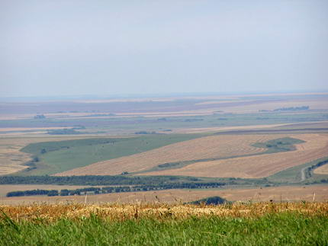
Природные зоны Русской равнины
8 класс

Slide 2
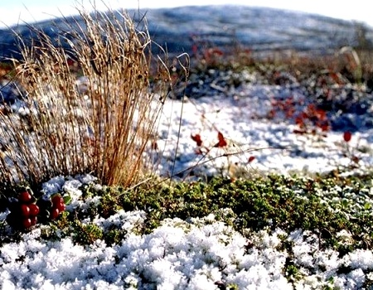
Тундра и лесотундра

Slide 3
Зоны тундры и лесотундры - влажные, умеренно холодные - занимают побережье Баренцева моря, располагаются в поясе субарктического климата. Тундра покрывает полуостров Канин на юг, вплоть до 67° с. ш., далее к Нарьян-Мару и Полярному Уралу.

Slide 4
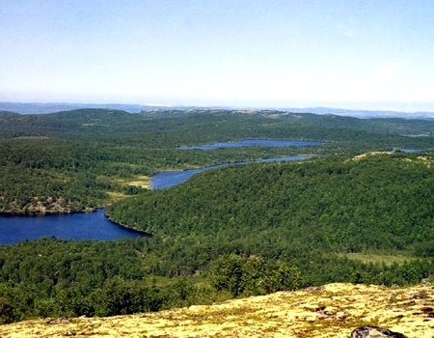
Лесотундра (до 30-40 км).

Slide 5
Европейские тундра и лесотундра самые теплые и влажные в России, поскольку они испытывают влияние Атлантического океана, теплой, незамерзающей части Баренцева моря, отрога Исландского минимума зимой и часто проходящих циклонов. Это отражено на распределении зимних температур (температура января у полуострова Канин -10 °С, а у Югорского -20°С), годового количества осадков (на западе тундры 600 мм, а на востоке-600-500 мм), продолжительности ледостава (6-7 месяцев), наиболее высоких температур многолетней мерзлоты (от 0° до -3°), которая образовалась позже в уже накопившихся морских, ледниковых, водно-ледниковых, дельтовых, речных и озерных отложениях.

Slide 6
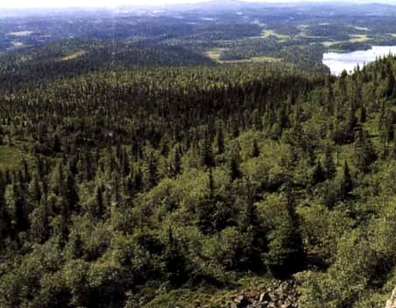
Лесная зона

Slide 7
К югу от лесотундры полосой в 1000-1200 км простирается лесная зона. Она избыточно, а местами умеренно влажная. Её южная граница проходит примерно севернее Львова на Житомир - Киев - Калугу - Рязань - Казань - Саратов. Зону лесов Восточно-Европейской равнины делят на две подзоны: тайги и смешанных лесов. Границу между ними проводят по линии Петербург - Новгород - Ярославль - Нижний Новгород-Казань. На юго-западе тайга смыкается с подзоной смешанных лесов, а на юго-востоке -с зоной лесостепи.

Slide 8
смешанные и широколиственные леса,

Slide 9
Подзона смешанных и широколиственных лесов, расположенная между тайгой на севере и лесостепью на юге, простирается от побережья Балтийского моря до Урала. На западе она имеет наибольшую ширину. Территория подзоны открыта к Атлантическому океану и его воздействие на климат является определяющим.

Slide 10
На Среднерусской возвышенности и в Мещере климат более континентальный: зимы холоднее и продолжительнее, а лето более теплое и сухое. К югу становится более тепло, количество осадков почти равно испаряемости и поэтому коэффициент увлажнения приближается к единице, хвойные деревья становятся редкими и уступают место широколиственным.

Slide 11
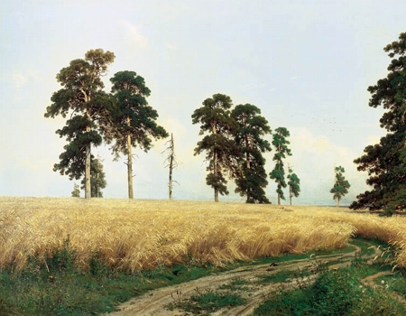
Лесостепная зона

Slide 12
Лесостепная зона - умеренно влажная и умеренно теплая. Ее южная граница проходит примерно от Кишинева к Днепропетровску, южнее Харькова - Саратова к долине Самары. Южнее этой линии среди степей существуют "острова" лесных массивов. Лесостепь простирается с юго-запада на северо-восток. Это определило ее биоклиматические особенности: в западной части она относится к полувлажному, а восточной - к полузасушливому климату с обедненным растительным покровом. Зима здесь умеренно холодная, снежная. Лето может быть очень теплое и даже жаркое, максимальная температура доходит до + 40°, осадков выпадает мало, развиваются засухи и суховеи.
В лесостепье проходит важная биоклиматическая нулевая полоса соотношения осадков и испаряемости: к северу от нее осадков на 100-200 мм больше испаряемости, а к югу - на 100-200 мм меньше испаряемости.

Slide 13
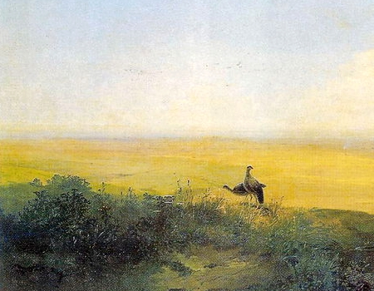
Степная зона

Slide 14
Степная зона - недостаточно влажная и очень теплая - простирается от лесостепья до Черноморско-Азовского побережья и далее уходит в предгорья Крыма и Кавказа. Ее северная граница на западе спускается далеко на юг, а на востоке резко поднимается к северу.
В степи много тепла летом: средняя температура июля всюду 21-23 °С. Зимой наблюдаются большие различия в типах погод и температуре на западе и востоке. Восточные, заволжские, степи зимой холодные, так как здесь господствует антициклональная погода. Влаги в степях недостаточно, но при высокой температуре воздуха испаряемость превышает количество, что приводит к недостаточному увлажнению. Кроме того, часты суховеи. Северные степи менее теплые, но более влажные, чем южные.

Slide 15
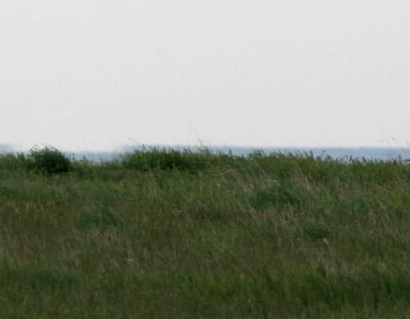
Полупустынная и пустынная зоны Русской равнины

Slide 16
Участки суши этой территории умеренно сухие и очень теплые. Континентальная Восточно-европейская климатическая область - самая западная пустынная. Зимы прохладные - преобладают отрицательные температуры: средняя температура января на юго-западе - 7 С, а на северо-востоке - 15 С, продолжительность залегания снежного покрова соответственно 60 и 120 дней и за это время сумма отрицательных температур составляет около 300 С на югозападе и 1400 С - на северо-востоке европейской полупустыни. При таком запасе зимнего холода почва промерзает в полупустыне и пустыне на глубину 80 см (примерно на такую же величину, как в средней тайге).

